Slide 1
Урок 7.
ВОСПИТАТЕЛЬНАЯ СИСТЕМА В КАДЕТСКИХ КОРПУСАХ.
Нравственное воспитание
Темы урока
1. Единая воспитательная система в корпусах.
2. Реформирование контроля за воспитательным процессом.
3. Деятельность Ростовцева Я.И.
4. Система поощрений и наказаний в кадетских корпусах.
5. Роль офицера-воспитателя.

Slide 2
Единая воспитательная система в кадетских корпусах
религиозное воспитание;
культурное, этическое и эстетическое воспитание.
воспитание высоких морально-нравственных качеств;
военно-патриотическое воспитание;
воспитание преданности престолу и Отечеству;

Slide 3
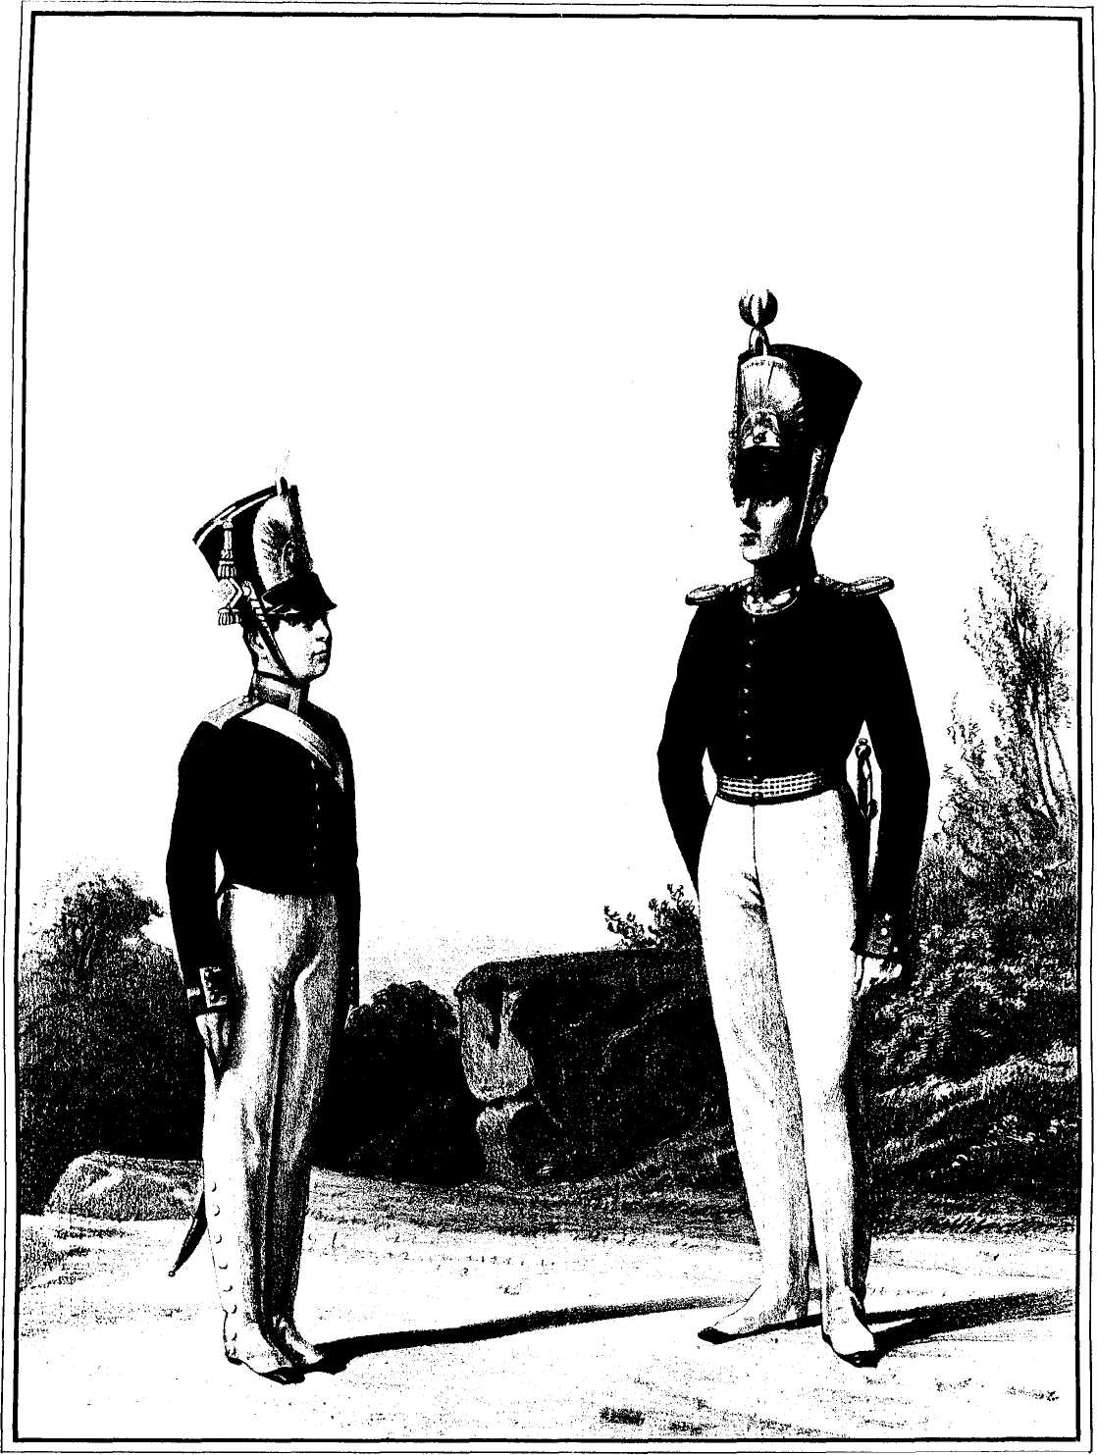
Реформирование контроля за воспитательным процессом.
Система воспитания в кадетских корпусах периодически изменялась. Так, на первом этапе развития кадетских корпусов, воспитательный процесс, складывался хаотично, в зависимости от убеждений директора корпуса.
К середине XIX в., с учреждением специализированных органов управления кадетскими корпусами, воспитательная деятельность этих военно-учебных заведений, начала регулироваться централизовано, основное внимание, уделялось военно-патриотическому, религиозному и морально-нравственному воспитанию учащихся. Этот период связан с деятельностью начальника штаба военно-учебных заведений Я.И. Ростовцева

Slide 4
За какой проступок | Мера наказания
За лень и неисправление, не исполнение приказов, невнимание, несоблюдение порядка | Выговор, стояние у классной доски, лишение забав, блюд, не отпуск со двора
За ложь, за ослушание | От выговора до наказания розгами
За упрямство | Выговор, лишение блюд, розги
За неопрятность и небрежность | Замечание, не отпуск домой в праздничные дни
За оскорбление товарища, за порчу вещей | Выговор, постановка в угол, розги, лишение блюд, забав
За самовольный уход из корпуса | Стояние у позорного столба
За курение | Выговор, розги
За неприличные разговоры | Розги 6-10 раз
За драку | Выговор, розги.

Slide 5
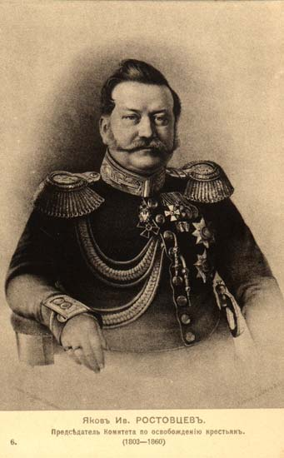
Деятельность
Ростовцева Якова Ивановича начальник штаба военно-учебных заведений
Ростовцев полагал, что все приказы по военно-учебным заведениям должны доводиться не только до офицеров, но и до кадет. Это также способствовало бы воспитанию подчиненных. Большое значение придавал он подбору директоров кадетских корпусов.
Ростовцев Я.И. изменил систему: вместо строгих мер, способствующих более к ожесточению и грубости чувств, нежели к смягчению их, он начал употреблять самые кроткие меры.

Slide 6
Перечень видов поощрения кадет
похвала или благодарность в присутствии товарищей
хорошие отзывы, посылаемые родителям и родственникам
отпуск в праздничные дни домой, в театр или на прогулки
разрешение ходить по городу без провожатых
освобождение в праздничные дни от караулов
назначение ординарцами и вестовыми во дворец за отличные успехи первые места в классе
благодарность в приказе по корпусу или по Главному штабу
перевод из мушкетерской роты в гренадерскую
прибавление баллов за поведение
назначение в ефрейторы, унтер-офицеры и фельдфебели
раздача в корпусах похвальных листов и подарков с занесением имен награжденных в особую книгу

Slide 7
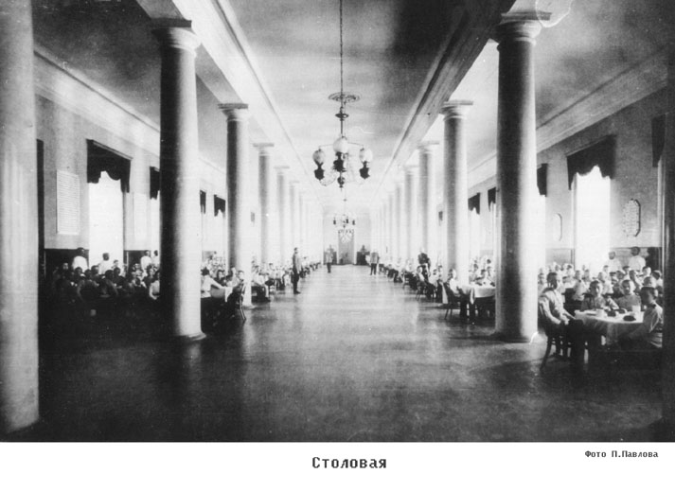
Перечень видов наказания кадет
замечание или выговор (наедине или перед товарищами)
стояние в углу, у классной доски,
запрещение играть,
лишение первого и второго блюд
внеочередные караулы в праздничные дни
повторение уроков в праздничное время
сажание в классах за особый стол ленивых и стояние у стола или барабана во время обеда
перевод в мушкетерскую роту из гренадерской
стояние на коленях, наказание розгами
понижение балла за поведение
выговор в приказе,
снятие погон
разжалование из ефрейторов, унтер-офицеров и фельдфебелей
арест и содержание в карцере на хлебе и воде
перевод из высшего класса в низший,
ношение старой или серой куртки

Slide 8
Роль офицера-воспитателя
Рассматривая проблему воспитания в кадетских корпусах, нельзя не освятить вопрос об обязанностях офицеров – воспитателей.
В одном из приказов говорилось, что "отделенный офицер, есть ближайший и непосред­ственный воспитатель, т.е. наблюдатель и руководитель своих кадет и предметом его деятельности должны быть все части, входящие в состав образования фронтового, физического, учебного и нравственного".
Особенное внимание Я. И. Ростовцева было обращено на обязанности отделенных офицеров по учебному и нравственному образованию воспитанников. В циркуляре 1910 г. отмечалось « красной нитью во всей системе подготовки воспитанников должно быть проведено развитие нравственности».

Slide 9
Вопросы для повторения
Назовите, основные направления воспитательного процесса в кадетских корпусах?
Какие виды наказаний и поощрений применялись в кадетских корпусах?
Как изменялась система воспитания в корпусах?
Виды наказания и поощрения:
Наказания | Поощрение

